Slide 1

معاینات صحی
Notes:
امروز در مورد معاینات صحی در استرالیا گپ میزنیم
این ها چه هستند
چرا به این ها ضرورت دارید
کدام وقت به این ها ضرورت دارید
چگونه میتوانید قرار ملاقات بگیرید
امروز در مورد چهار معاینه صحی مهم برای زنان یاد خواهید گرفت

Slide 2


Slide 3
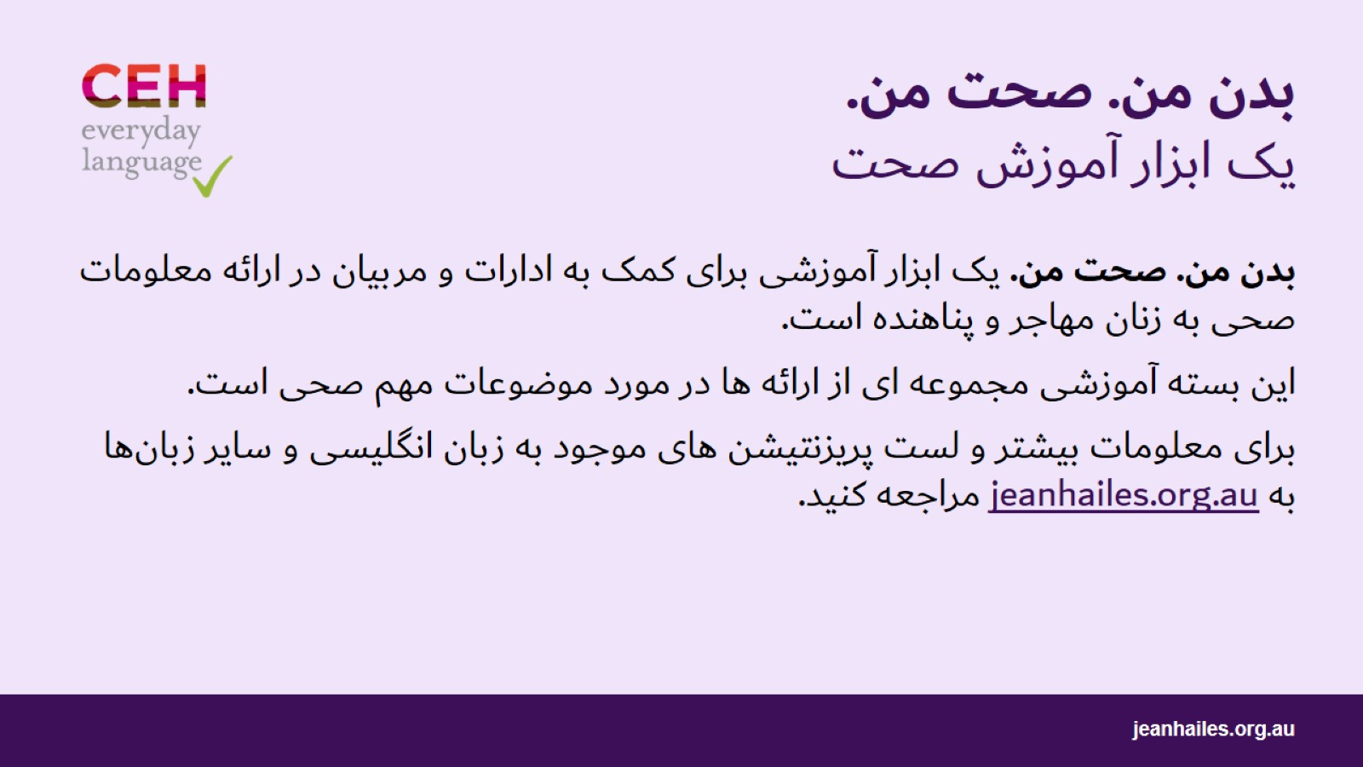
بدن من. صحت من. یک ابزار آموزش صحت
Notes:
بدن من. صحت من. یک ابزار آموزشی برای کمک به ادارات و مربیان در ارائه معلومات صحی به زنان مهاجر و پناهنده است. همچنین گفتگو با زنان در مورد صحت آنها را تشویق می کند.
این بسته آموزشی مجموعه ای گسترده از پریزنتیشن ها در مورد موضوعات مهم صحی، مانند زندگی صحتمند، صحت عاطفی، یائسگی یا صحت جنسی است.
برای معلومات بیشتر و لست پریزنتیشن های موجود به زبان انگلیسی و سایر زبان‌ها به jeanhailes.org.au مراجعه کنید.

Slide 4
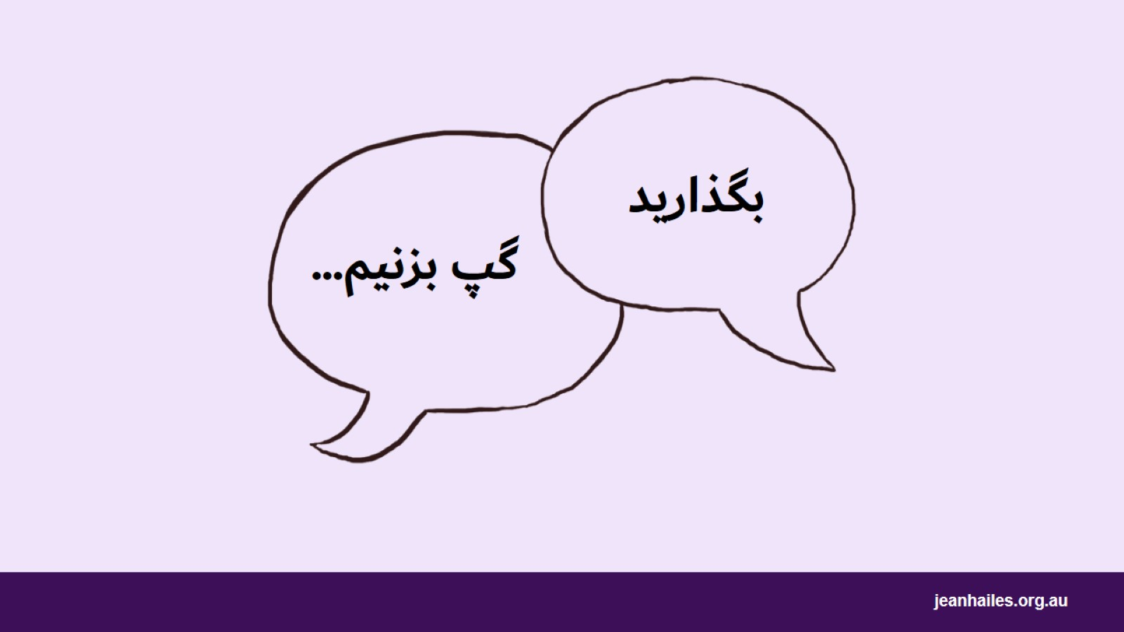
بگذارید
Notes:
جلسه را با بحث گروهی در مورد این که درک شرکت کنندگان از” صحت“ چیست و نظر آنها در باره صحت و مرض کدام است شروع کنید.
سؤالاتی که باید منظور داشت*.
مرض چیست؟ از کجا میآید؟ آیا هر کسی میتواند مریض شود؟
آیا میتوان کدام کاری را برای پیش گیری از مرض انجام داد، به خصوص مرض جدی مانند سرطان؟
آیا صحت شما برایتان مهم است؟
در مملکت شما مردم چگونه مراقب صحت خود هستند؟
مراقب صحت خود باشید چه معنائی دارد؟
شما چگونه از صحت خود مراقبت میکنید؟
آگراحساس مریضی یا کدام تکلیف دیگری می کنید به داکتر یا نرس مراجعه می کنید؟
آیا کدام کاری را برای اینکه مریض نشوید انجام میدهید؟
آیا میدانید که کارهائی هست که میتوانید با انجام آن از مریضی جلوگیری کنید؟
*یادداشت برای گرداننده جلسه: برای شروع بحث چند سؤال را انتخاب کنید.

Slide 5
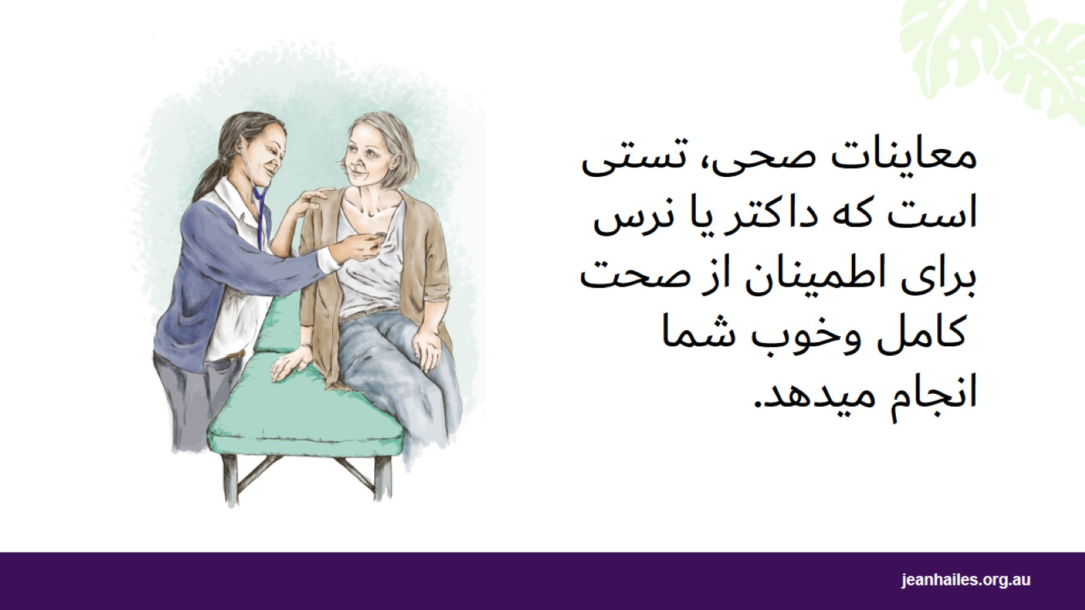
معاینات صحی، تستی است که داکتر یا نرس برای اطمینان از صحت کامل وخوب شما انجام میدهد.
Notes:
معاینات صحی چیست؟
معاینات صحی وقتی است که داکتر یا نرس در کلینیک محلی یا مرکز صحی، شما را معاینه میکند. ممکن است چند آزمایش بدهند، از سامان یا وسایل خاصی استفاده کنند
به داکترها” جی پی“ یا داکتر عمومی نیز میگویند.
شش دلیل خوب برای انجام معاینات صحی وجود دارد.
برای اطمینان از صحت و تندرستی شما
برای کمک به شما در حفظ صحت و سلامت طولانی مدت
برای کمک به شما در جلوگیری از مرض در آینده
برای ارائه معلومات به شما که چگونه سالم بمانید، مانند اینکه کدام ورزشی انجام دهید یا کدام غذائی بخورید.
برای ارائه تداوی ها در صورت ضرورت
بنابراین شما میتوانید ازداکتر یا نرس خود هر کدام سؤالی که در مورد صحت خود دارید پرسان کنید.

Slide 6
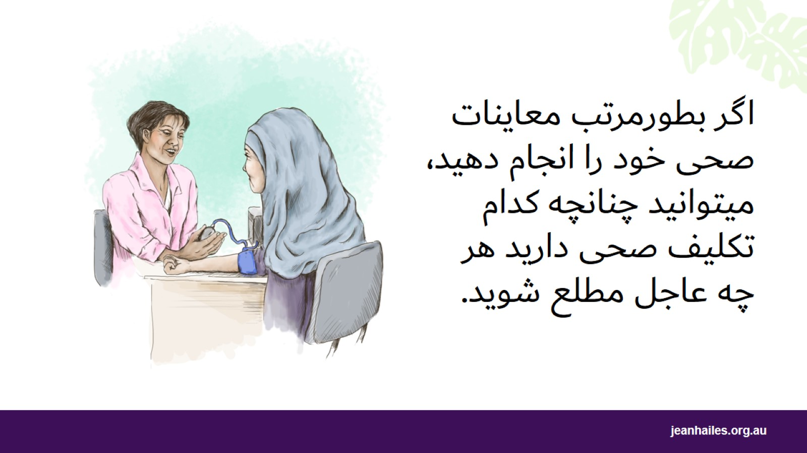
اگر بطورمرتب معاینات صحی خود را انجام دهید، میتوانید چنانچه کدام تکلیف صحی دارید هر چه عاجل مطلع شوید.
Notes:
هر چند وقت یکبار باید معاینات صحی داشته باشم؟
معاینات صحی توسط داکتر یا نرس را باید سالی یک بار انجام دهید. این کار را حتی اگر احساس میکنید سالم هستید نیز باید انجام دهید. وقتی بطور مرتب معاینات صحی داشته باشد، قبل ازاینکه دیر شود به موقع و زودتر متوجه مشکلات صحی خود میشوید.
در معاینات صحی، داکتر یا نرس سؤالاتی از شما پرسان میکند:
اینکه کدام تکلیف صحی یا تداوی دارید یا داشته اید. این را تاریخچه طبی شما می نامند
تاریخچه طبی خانواده شما، مادر، پدر، برادرها و خواهرها اگر سایر افراد خانواده شما بعضی از مرض ها را داشته اند، انجام این معاینات اهمیت بیشتری دارد.
چه میخورید، چقدر ورزش میکنید، و اینکه آیا سیگرت یا مشروبات الکولی مصرف میکنید.
آیا معاینات صحی برای همه یکسان است؟
خیر شما در زمان های مختلف زندگی به تست ها و معاینات مختلفی ضرورت دارید. به این دلیل که در سن های مختلف تغییرات متفاوتی در بدن اتفاق میافتد.
داکتر یا نرس به شما خواهد گفت که به کدام تست ها ضرورت دارید.

Slide 7
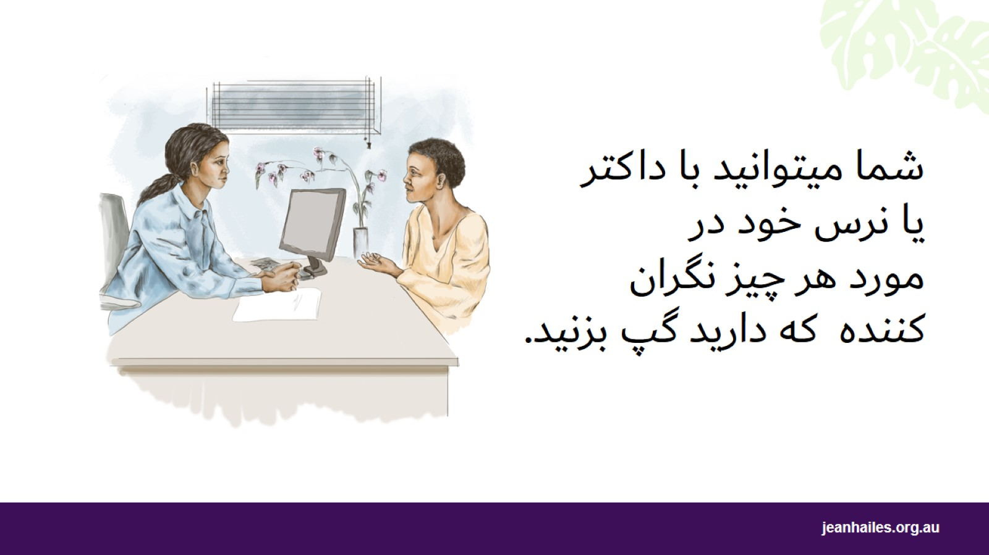
شما میتوانید با داکتر یا نرس خود در مورد هر چیز نگران کننده که دارید گپ بزنید.
Notes:
وقتی برای معاینات صحی میروم در باره کدام چیز میتوانم با داکتر یا نرس گپ بزنم؟
در استرالیا، داکتر یا نرس انتظار دارند شما درباره هرچه که تشویش دارید گپ بزنید. داکتر یا نرس چنانچه شما کدام گپی با او نزنید ممکن است از مشکلات شما مطلع نشوند.
مواردی که میتوانید با داکتر یا نرس در میان بگذارید عبارتند از:
هر نوع درد یا احساسی که در بدن خود دارید
هر نوع مشکلی که در موقع تشناب رفتن دارید.
اینکه چه احساسی دارید: اگر برای مدت طولانی دچار إحساس غم یا تشویش و.. داشته اید
تاریخچه خانوادگی، مانند تکلیف های صحی پدر و مادر خود، مثل سکته قلبی یا سرطان و یا افسردگی
چی میخورید، چقدر ورزش میکنید، و آیا سیگرت یا مشروب الکلی مصرف میکنید
شما هم چنین باید به داکتر یا نرس خود بگوئید که کدام تست غربالگری سرطان را باید انجام دهید.

Slide 8

در استرالیا تست هائی هست که کمک میکند وجود مرض را قبل از حس آن، تشخیص داد.
Notes:
کدام تست غربالگری سرطان در استرالیا موجود است؟
برای زنان سه نوع غربالگری سرطان وجود دارد:
غربالگری گردنه رحم
غربالگری از پستان
غربالگری از روده
این تست ها به تشخیص مرض های جدی مانند سرطان کمک میکند.
اگر بتوانید هر چه زودترمرض را تشخیص دهید، چانس بهبودی بهتری دارید.

Slide 9

تست غربالگری از ساقه رحم
Notes:
تستی برای قسمت پائین رحم

Slide 10
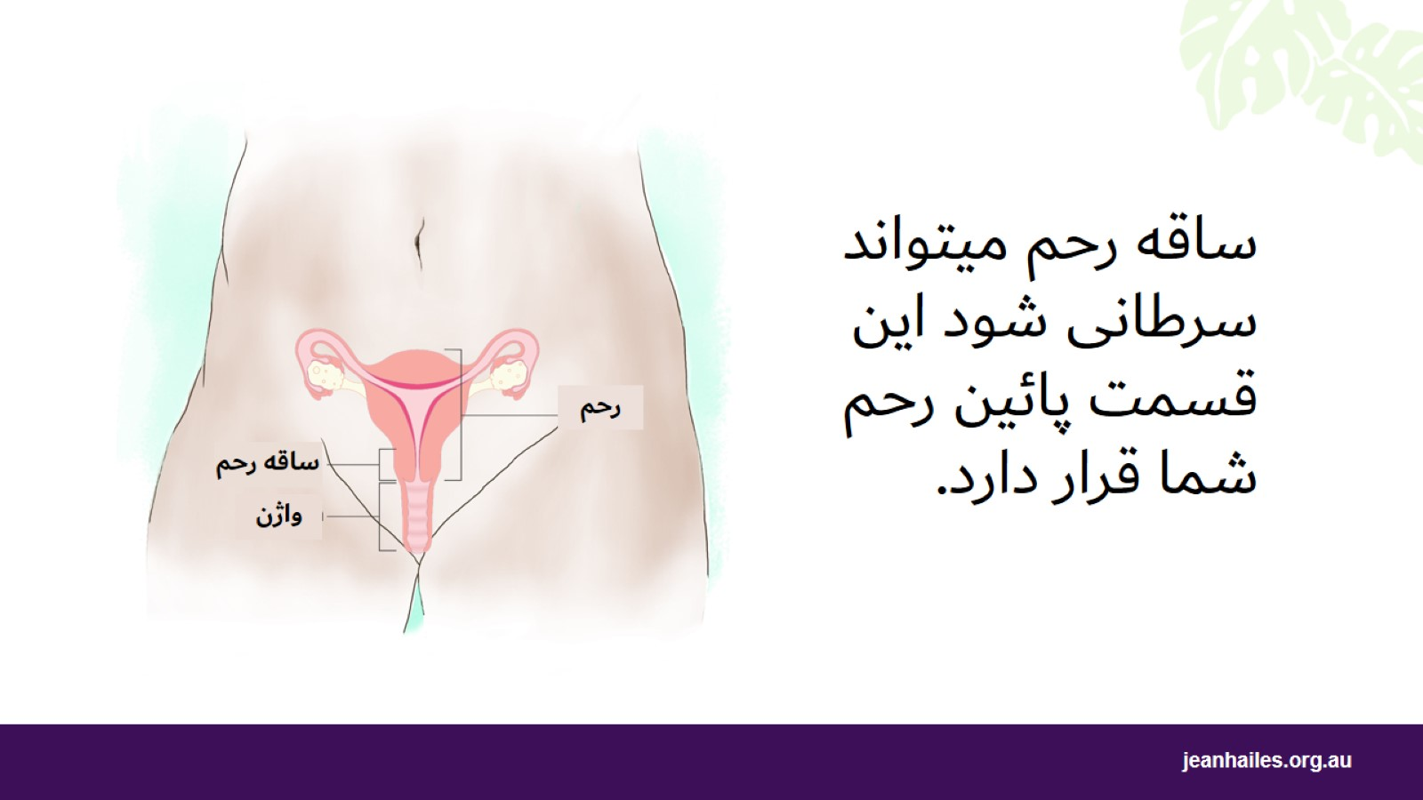
ساقه رحم میتواند سرطانی شود این قسمت پائین رحم شما قرار دارد.
Notes:
گردنه رحم چیست؟*
گردنه رحم قسمت ورودی رحم است.
سرطان گردنه رحم چیست؟
سرطان گردنه رحم سرطانی است که در قسمت پائین رحم رشد میکند هر زنی ممکن است این سرطان را بگیرد این یکی ازانواع سرطان است که به آسانی قابل پیشگیری است. همچنین به آسانی قابل علاج و تداوی است.
چه چیزی باعث سرطان گردنه رحم میشود؟
معمولاً، سبب این سرطان یک ویروس به نام (اچ پی وی) (HPV) است. شما اچ پی وی را از طریق تماس با آله تناسلی فرد دیگر در حین رابطه جنسی میتوانید بگیرید. بعضی از أوقات اچ پی وی سبب سرطان میشود.
*یادداشت برای گرداننده جلسه: به تصاویر رجوع کنید.

Slide 11

تستی وجود دارد که به شما کمک میکند از ابتلا به سرطان ساقه رحم جلوگیری کنید.
Notes:
تست غربالگری از گردنه رحم چیست؟
تست غربالگری از گردنه رحم سریع و آسان است بررسی میکند که آیا شما اچ پی وی دارید، ویروسی که باعث سرطان میشود.
داکتر یا نرس خیلی آرام نمونه ای از گردنه رحم شما برمیدارد. این نباید باعث درد شود و فقط چند ثانیه طول میکشد.
شما ممکن است خودتان بتوانید این تست را انجام دهید. اگر مایلید که خودتان انجام دهید از داکتر یا نرس در این مورد پرسان کنید.
اگر این تست را مرتب انجام دهید، بهترین حفاظت در برابر گرفتن سرطان گردنه رحم است.

Slide 12
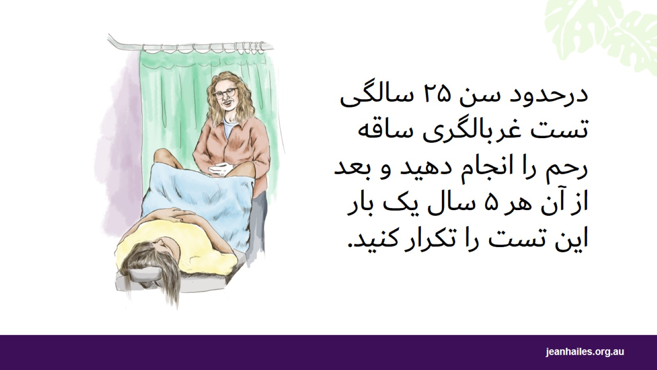
درحدود سن ۲۵ سالگی تست غربالگری ساقه رحم را انجام دهید و بعد از آن هر ۵ سال یک بار این تست را تکرار کنید.
Notes:
چه موقع باید این تست را شروع کنم؟
اگر عمر شما بین ۲۵ و ۷۴ سال است ضرورت دارید که هر ۵ سال یک بار تست غربالگری گردنه رحم را داشته باشید. اگر نمیدانید کدام وقت ضرورت دارید که تست بعدی را انجام دهید از داکتر خود پرسان کنید.
در کجا باید این تست را انجام دهم؟*
این پنج محل جائی است که داکتر یا نرس میتواند تست شما را انجام دهد.
کلینیک داکتر
مرکز صحت جامعه
مرکز صحت زنان
کلینیک برنامه ریزی خانواده
کلینیک صحت جنسی.
*یادداشت برای گرداننده جلسه:از کلینیک ها ومراکز محلی تست شدن زنان، مثال بزنید.
هر پنج سال یکبار انجام تست غربالگری گردنه رحم میتواند زندگی شما را نجات دهد.

Slide 13
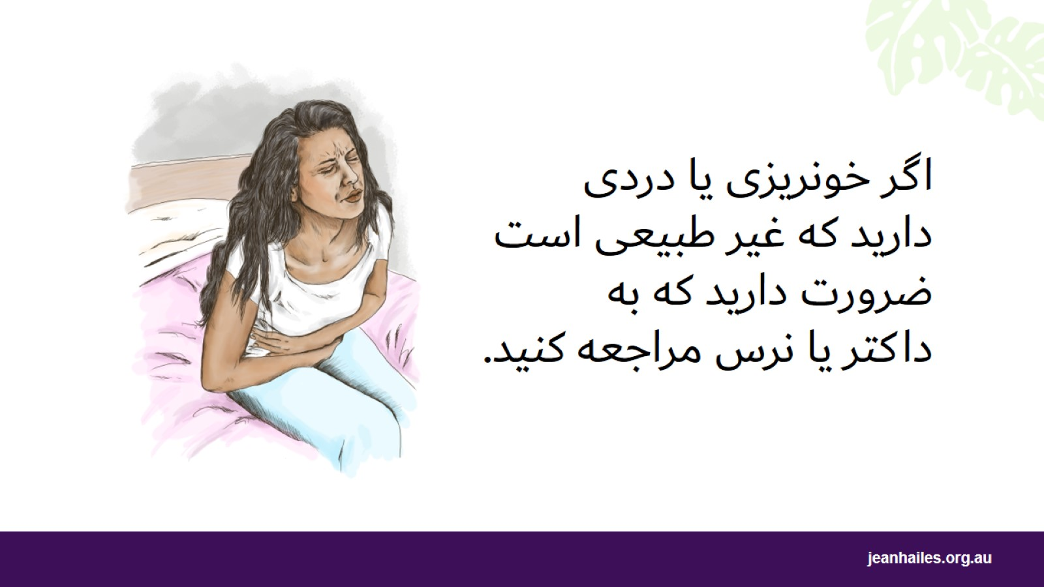
اگر خونریزی یا دردی دارید که غیر طبیعی است ضرورت دارید که به داکتر یا نرس مراجعه کنید.
Notes:
اگر فکر میکنم که اشکالی وجود دارد، آیا باید تا نوبت بعدی که داکتر یا نرس را می بینم صبر کنم؟
خیر اگر اتفاقی در بدن شما رخ میدهد که طبیعی نیست مانند:
خونریزی
بیرون آمدن مایعی غیر طبیعی از واژن
درد در قسمت زیر شکم
درد بعد از آمیزش جنسی
هر چه عاجل تر باید داکتر یا نرس را ببینید.

Slide 14

تست غربالگری از پستان
Notes:
آزمایشی که سرطان پستان را بررسی میکند.

Slide 15

در استرالیا از هر ۷ زن یک زن در زمانی از عمر خود، سرطان پستان میگیرد.
Notes:
سرطان پستان چیست؟
سرطان پستان یعنی وجود سرطان در پستان. یکی از رایج ترین سرطان های زنان در استرالیا است که در هر سنی ممکن است اتفاق بیافتد.
در استرالیا از هر ۷ زن یک زن در زمانی از عمر خود سرطان پستان میگیرد.
چرا یافتن زود هنگام سرطان پستان مهم است؟
اگر زودسرطان پستان را پیدا کنند، چانس خوبی برای بهبودی وجود دارد. کوچکتر خواهد بود و راه های بیشتری برای تداوی وجود دارد.

Slide 16
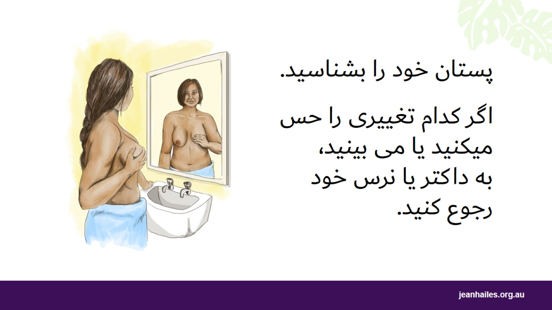
پستان خود را بشناسید. اگر کدام تغییری را حس میکنید یا می بینید، به داکتر یا نرس خود رجوع کنید.
Notes:
ضرورت دارید که پستان خود را خوب بشناسید تا اگر کدام تغییری در آنها پیدا شود متوجه آن بشوید.
چه جیزی را در مورد پستان خود باید بدانم؟
ایده خوبی است که در آینه به پستان خود نگاه کنید و یاد بگیرید:
چه شکلی هستند
شکل، اندازه و رنگ
احساسی که دارند.
اکثر تغییرات ایجاد شده در پستان، سرطان پستان نیست.
ولی اگر تغییری را مشاهده کردید، هر چه عاجل تر باید داکتر یا نرس آنرا معاینه کنند.

Slide 17
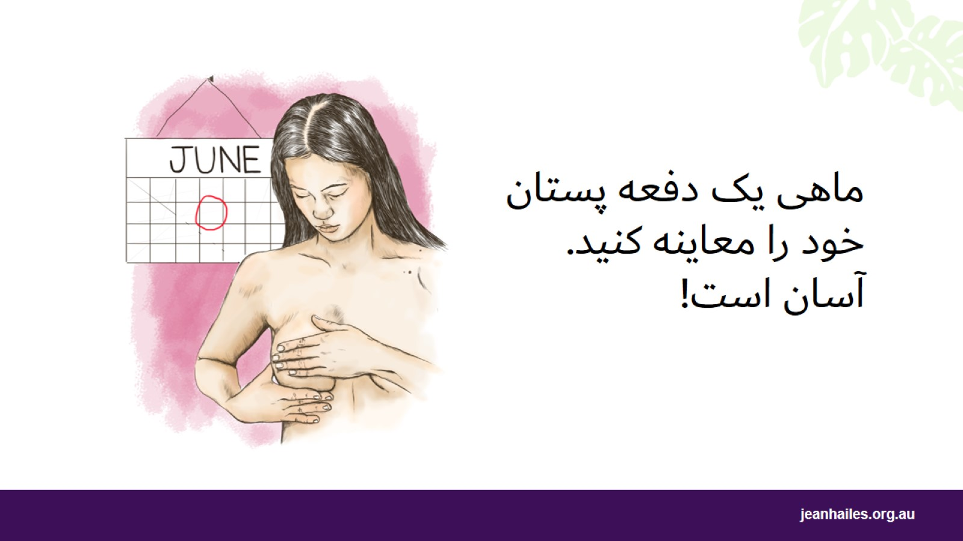
ماهی یک دفعه پستان خود را معاینه کنید. آسان است!
Notes:
یکی از روش هائی که تغییرات در پستان را زود پیدا کنیم این است که هر ماه آنها را معاینه کنیم.
چگونه پستان خود را معاینه کنم؟
ماهی یک بار شکل، رنگ و اندازه پستان ها را معاینه کنید.
بهتر است که چند روز بعد از پایان عادت ماهوار (مریضی)، پستان ها را معاینه کنید. در تلفون یا تقویم خود یادداشتی برای روز معاینه پستان خود در هر ماه را نوشته کنید.
پستان خود را لمس وحس کنید، با استفاده از دست، در حمام یا در حالی که به پشت خود دراز کشیده اید، انگشتهای خود را صاف نگه دارید
متوجه غده ها و تغییر در پوست یا نوک پستان یا هر نوع سرخی، درد یا ترشحات باشید
مطمئن شوید که همه نقاط پستان خود را لمس و حس کنید از استخوان تر قوه تا شکم شامل زیر بغل
از داکتر یا نرس خود میتوانید پرسان کنید که چگونه پستان خود را معاینه کنید
هیچ روش درست یا غلطی برای لمس و حس کردن پستان وجود ندارد- مهم این است که روشی پیدا کنید که برای شما مفید است و مرتب آنرا انجام دهید.

Slide 18
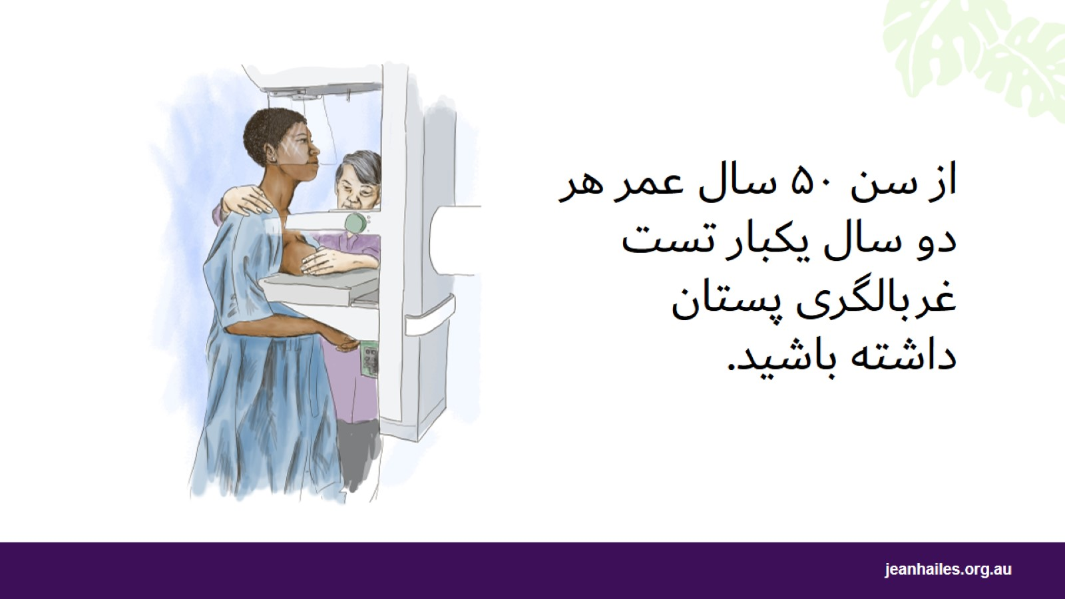
از سن ۵۰ سال عمر هر دو سال یکبار تست غربالگری پستان داشته باشید.
Notes:
راه دیگری که میتوانید تغییرات در پستان را پیدا کنید انجام غربالگری پستان هر دو سال یکبار است.
غربالگری از پستان چیست؟
غربالگری از پستان ماموگرام برای پالیدن سرطان پستان است. ماموگرام یک عکس گیری از درون پستان است. این عکس تغییراتی را که برای داکتر یا نرس بسیار کوچک و لمس نا شدنی است نشان میدهد.
چه موقع باید مامو گرام داشته باشم؟
اگر شما بین ۷۴ -۵۰ سال عمر دارید، ضرورت دارد که هر دوسال یکبار ماموگرام داشته باشید. برست اسکرین استرالیا اگر کدام علائمی در پستان نداشته باشید این را رایگان انجام میدهد
اگر شما بین ۴۹- ۴۰ یا کلان تر از ۷۴ سال عمر دارید، میتوانید به میل خود برای ماموگرام بروید.
اگر کمتر از ۴۰ سال عمر دارید، ممکن است داکتر در صورتی که ضروری بداند، یا آگر فرد دیگری در خانواده شما سرطان پستان داشته است، از شما بخواهد که مامو گرام داشته باشید.
ماموگرام را فقط میتوان از سن ۳۵ سال عمر انجام داد.
چگونه میتوانم قرار ملاقات برای ماموگرام بگیرم؟
برای گرفتن وقت به نمبر ۱۳۲۰۵۰ خدمات برست اسکرین استرالیا تلفون کنید. این نمبر شما را به خدمات برست اسکرین استرالیا در ناحیه و محل خودتان وصل میکند.
همچنین میتوانید آنلاین به ادرس زیر وقت بگیرید: www.breastscreen.org.au
به ترجمان ضرورت دارید؟
اگر به ترجمان ضرورت دارید، به خدمات ترجمانی شفاهی و کتبی (TIS) به نمبر ۱۳۱۴۵۰ تلفون کنید تا آنها شما را به برست اسکرین ایالت یا تریتوری وصل کنند.

Slide 19
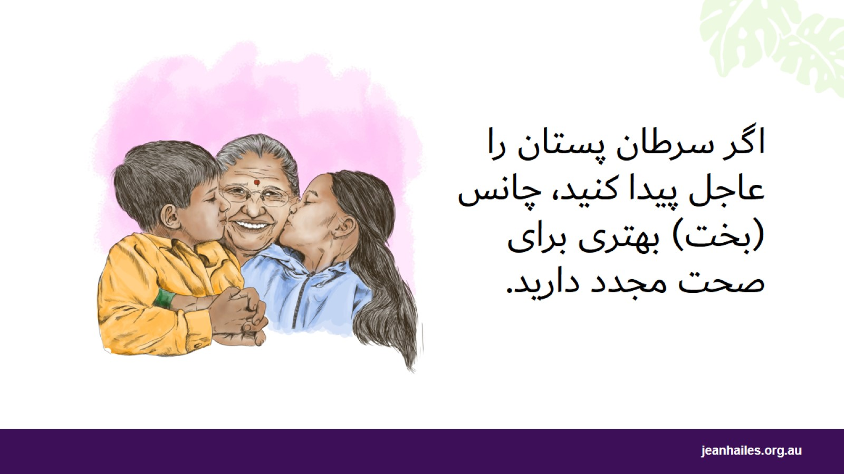
اگر سرطان پستان را عاجل پیدا کنید، چانس (بخت) بهتری برای صحت مجدد دارید.
Notes:
چرا عکس گیری پستان اینقدر مهم است؟
عکس گیری مرتب پستان اکثر سرطان ها را در مراحل اولیه پیدا میکند و از مرگ جلوگیری مینماید.
اگر سرطان پستان زود تشخیص داده شود، به احتمال زیاد کوچک است و با موفقیت تداوی خواهد شد.
این به شما کمک میکند که صحت خود را دوباره بدست آورید واز زندگی با خانواده خود لذت ببرید.
اگر کدام تغییری در پستان خود پیدا کردید، هر چه عاجل تر وقت ملاقات با داکتر یا نرس خود بگیرید.

Slide 20

تست غربالگری سرطان روده
Notes:
آزمایشی که روده شما را برای سرطان بررسی میکند.

Slide 21
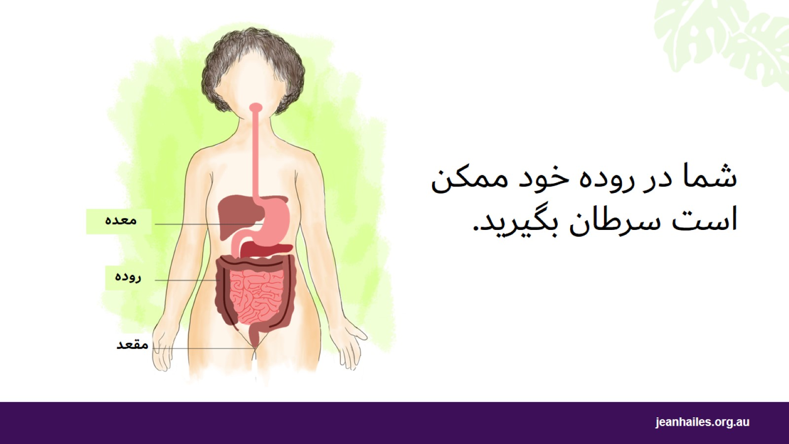
شما در روده خود ممکن است سرطان بگیرید.
Notes:
روده چیست؟
روده قسمتی از جهاز هاضمه است*. روده لوله ای است که غذا را از معده به مقعد شما میرساند، جائی که مواد غایطه را دفع میکنید.
سرطان روده چیست؟
سرطان روده سرطانی است که در روده خود میگیرید. سرطانی رایج در آسترالیا است و به راحتی قابل تداوی و بهبودی است اگر زود تشخیص داده شود.
تست عکس گیری بهترین راه برای پیدا کردن زود هنگام سرطان روده است.
*یادداشت برای گرداننده جلسه: اگر میخواهید از تصاویر برای توضیح مختصر جهاز هاضمه استفاده کنید.

Slide 22

در حدود سن ۵۰ سال عمر تست سرطان روده بدهید، و بعد از آن هر ۲ سال یک بار.
Notes:
تست عکس گیری سرطان روده چیست؟
آزمایش عکس گیری روده، بررسی میکند که آیا در مدفوع شما خون که از علائم اولیه سرطان روده است، وجود دارد.
تست به خانه شما روان خواهد شد و انجام آن خیلی آسان است.
چه وقت نیاز دارم که تست عکس گیری روده را انجام دهم؟
از سن ۵۰ سال عمر، شما ضرورت به این تست دارید. و باید هر دو سال یک بار تا سن ۷۴ سالگی آن را انجام دهید.

Slide 23
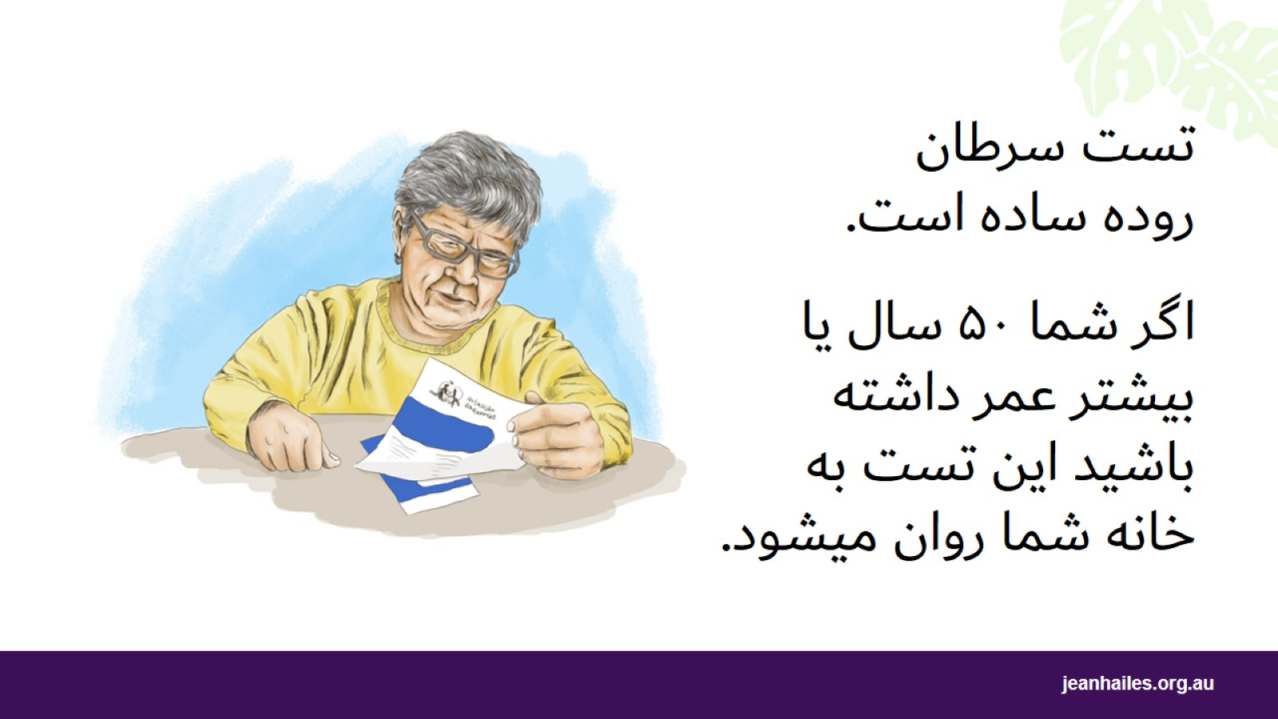
تست سرطان روده ساده است. اگر شما ۵۰ سال یا بیشتر عمر داشته باشید این تست به خانه شما روان میشود.
Notes:
چگونه تست به دست من میرسد؟
وقتی به سن ۵۰ سال عمر برسید هر دو سال یکبار تست به آدرس منزل شما روان میشود.
اگر تست را دریافت نکردید، به دفتر برنامه ملی غربالگری سرطان روده (National Bowel Cancer Screening Program) نمبر ۱۸۰۰۶۲۷۷۰۱ تلفون کنید یا با داکتر یا نرس خود گپ بزنید.
از کجا بدانم که چکار باید بکنم؟
وقتی تست به منزل شما رسید، دستورالعمل همراه است که نشان میدهد چه باید بکنید.
انجام تست در خانه آسان است.

Slide 24
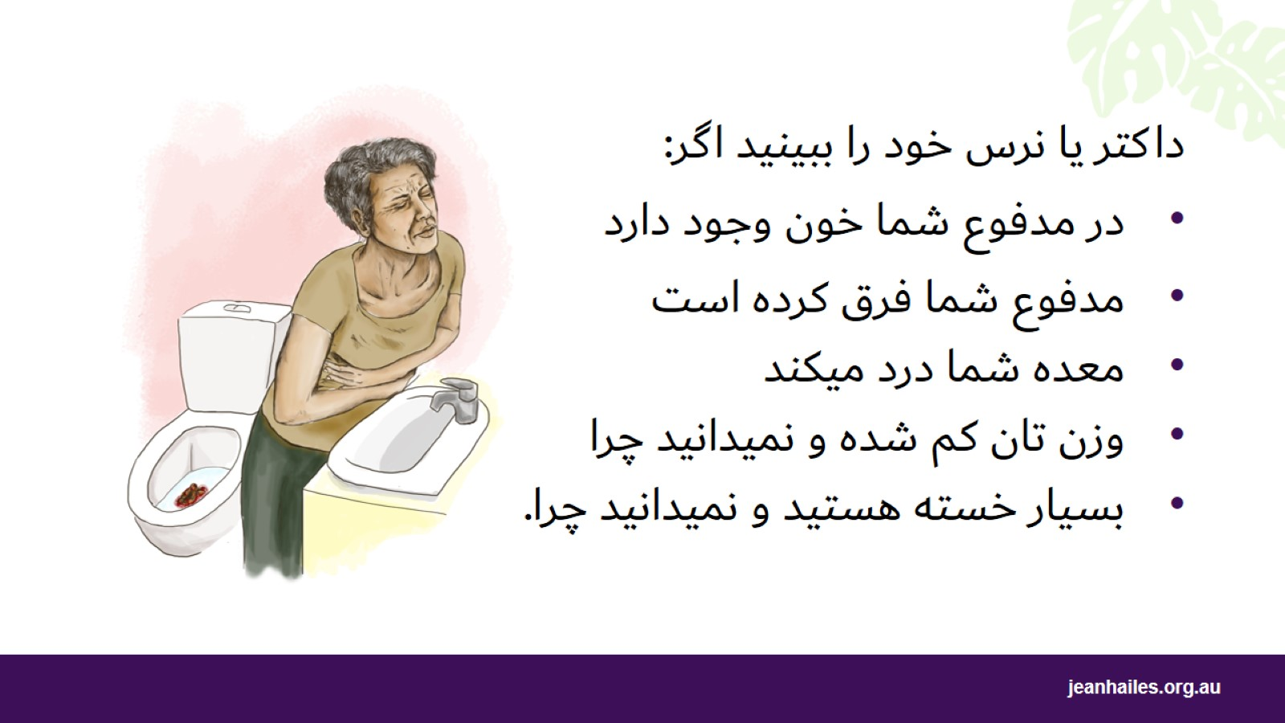
Notes:
سرطان روده معمولاً کدام علامتی در مراحل اول ندارد.
باین دلیل مهم است که به محض اینکه متوجه تغییراتی از این قبیل شدید به داکتر یا نرس رجوع کنید:
وجود خون در مدفوع
مدفوع شما نسبت به معمول تغییر کرده، مثلاً سفت تر شده، شل تر شده یا شکل متفاوتی شده است.
زیاد خسته میشوید و نمیدانید چرا
وزن شما کم میشود و نمیدانید چرا
معده درد دارید یا غده ای را حس میکنید.

Slide 25
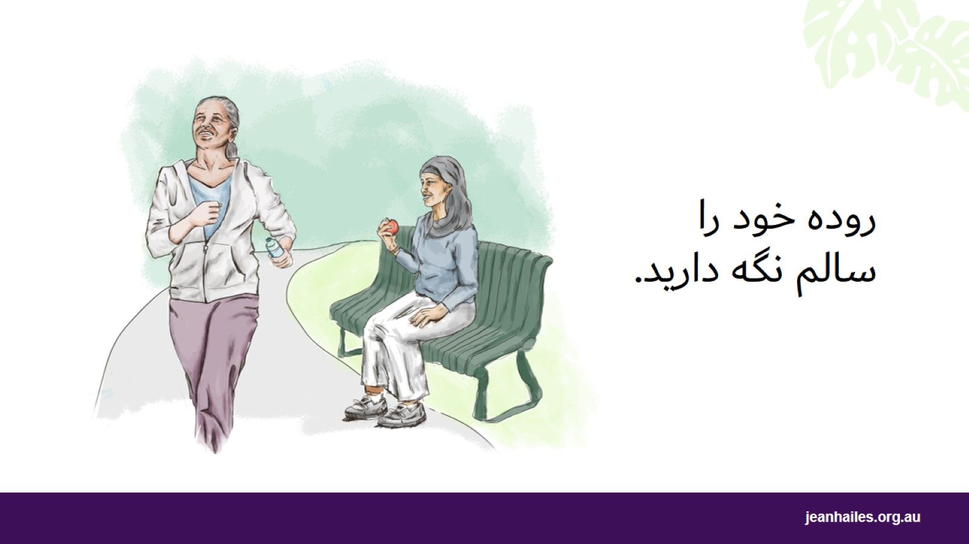
روده خود را سالم نگه دارید.
Notes:
برای صحت روده ام کدام کار میتوانم بکنم؟
میتوانید روده خود را سالم نگهدارید اگر:
سیگرت نکشید
وزن تان را سالم نگهدارید
رژیم غدائی با الیاف بالا استفاده کنید
از الکل پرهیز کنید
مقدار زیادی آب بنوشید
مرتب ورزش کنید
بعد از سن ۵۰ سال عمر بطور مرتب دو سال یکبار تست غربالگری بدهید.

Slide 26

معاینات صحت جنسی

Slide 27
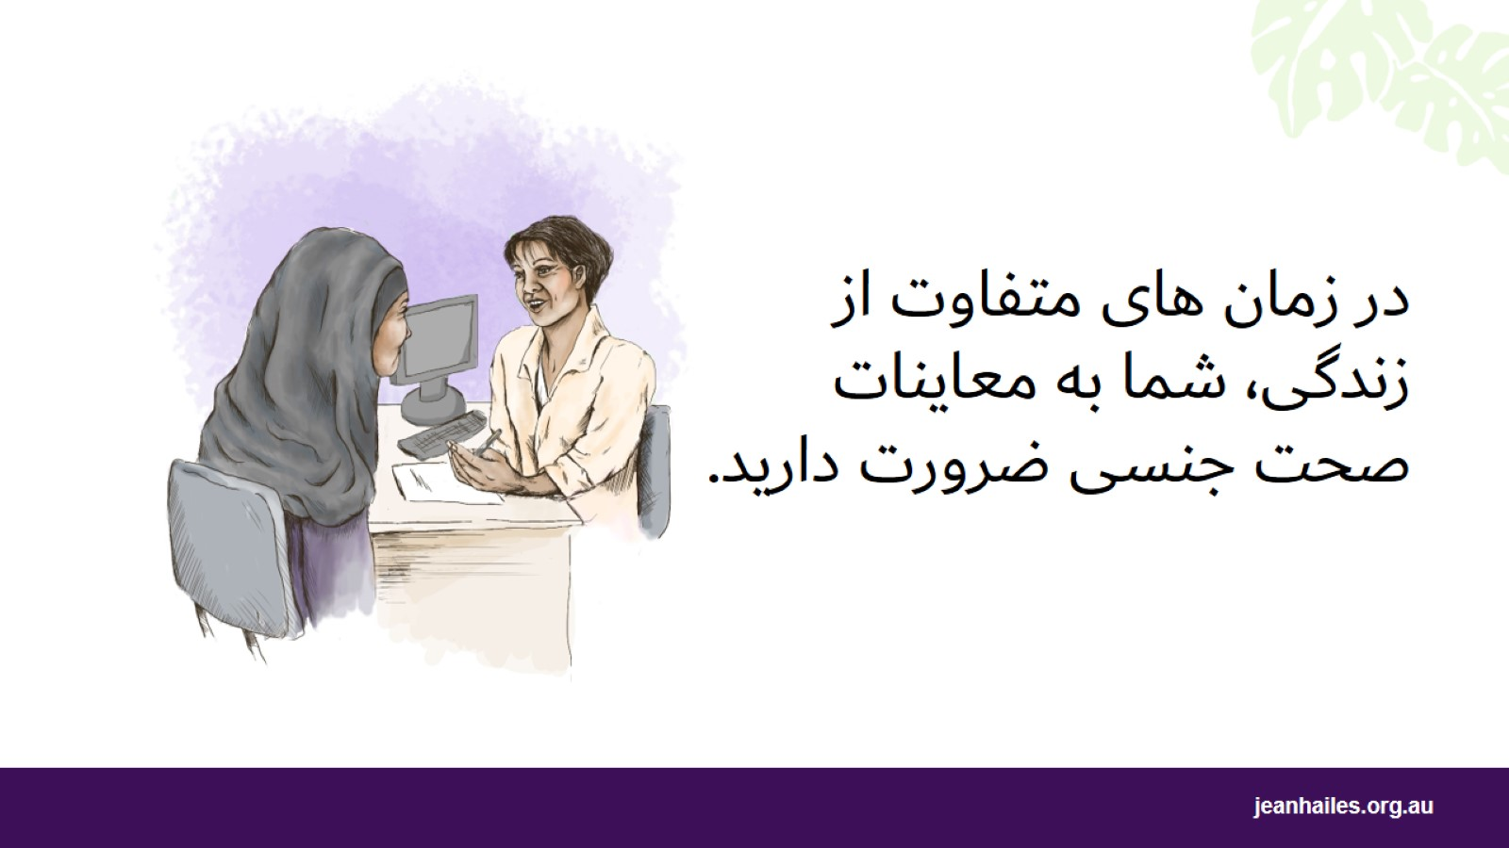
در زمان های متفاوت از زندگی، شما به معاینات صحت جنسی ضرورت دارید.
Notes:
معاینات صحت جنسی چیست؟
معاینات صحت جنسی یعنی ملاقا ت با داکتر یا نرس برای:
گپ در باره رابطه جنسی امن و بی خطر
گپ در مورد حقوق شما وقتی با کدام نفری روابط دارید
گپ در مورد حقوق شما اگر میخواهید یا نمی خواهید حامله شوید
گپ در مورد این که اگر نمی خواهید حامله شوید از کدام وسیله جلوگیری میتوانید استفاده کنید
تست غربالگری گردنه رحم بگیرید
تست مرض های مقاربتی (STIs) بدهید
چه موقع به معاینات صحی جنسی ضرورت دارید؟
دلایل بسیاری برای معاینات صحت جنسی وجود دارد:
شروع روابط جنسی جدید
داشتن رابطه جنسی بدون محافظت روابط بدون محافظت، یا روایط جنسی نا امن یعنی رابطه جنسی بدون کاندوم یا وسیله دیگری برای جلوگیری
در حین آمیزش کاندم پاره شده یا بیرون آمد
فکر میکنید که ممکن است STI (مرض. عفونی آمیزشی) دارید
همبستر شما با کدام نفر دیگر رابطه جنسی داشته است
شما با بیش از یک نفر روابط جنسی داشته اید
موقع مصرف مواد مخدر، یا خالکوبی و سوراخ کردن از سوزن شریکی استفاده میکنید
اگر روابط جنسی دارید باید مرتب معاینه صحت جنسی داشته باشید.
ممکن است از معاینات صحت جنسی احساس ناراحتی بکنید، ولی داکترها و نرس ها به شما کمک میکنند.

Slide 28
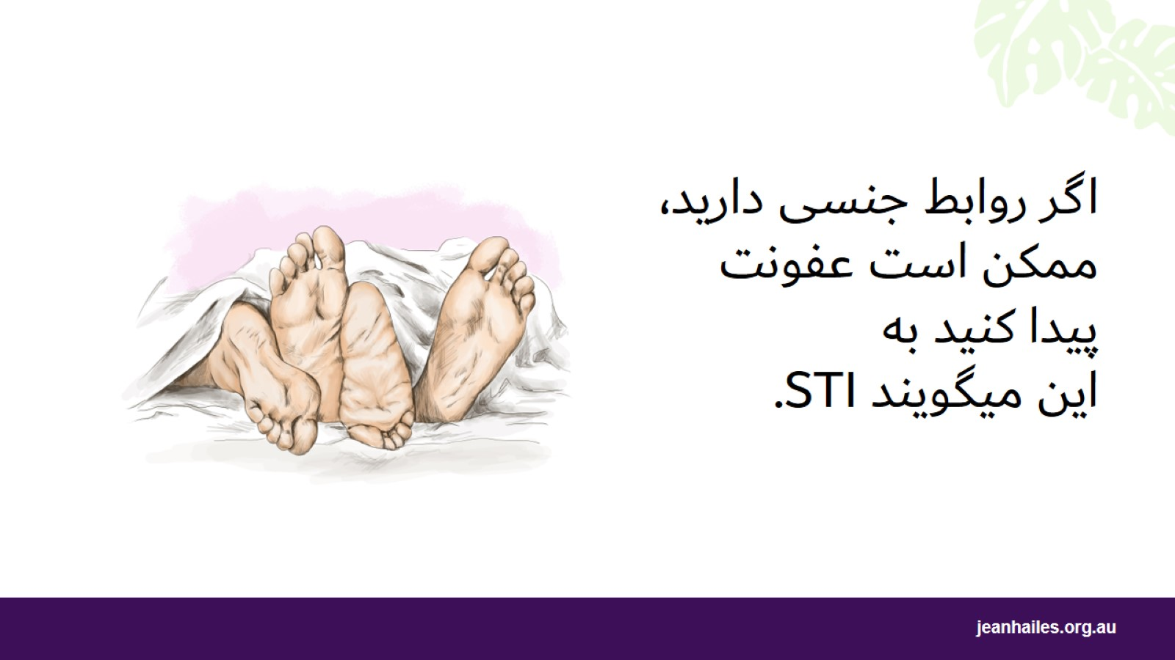
اگر روابط جنسی دارید، ممکن است عفونت پیدا کنید به این میگویند STI.
Notes:
STIبه عفونت در نتیجه آمیزش جنسی میگویند. STI یعنی مرض مقاربتی.
مرض مقاربتی در سراسر دنیا رایج است. أنواع گوناگون مرض های مقاربتی وجود دارد مانند:
تب خال ناحیه تناسلی (genital herpes)
کلامیدیا (chlamydia)
سوزاک (gonorrhoea)
کوفت یا سفلیس (syphilis)
هپاتیت B و C
اچ آی وی (HIV)
من چگونه ممکن است STI بگیرم؟
شما میتوانید STI بگیرید اگر:
آمیزش بدون محافظت با مرد یا زنی داشته باشید
دهان خود را به آله تناسلی مرد یا زن بگذارید
همزمان به آله تناسلی، واژن و مقعد دست بزنید
ترشحات بدن کدام نفر دیگر را دست بزنید
اگر مرض مقاربتی تداوی نشود ، ممکن است:
ایجاد درد و سوزش کند
برای زنان داشتن أولاد را مشکل سازد
باعث تکلیف صحی شود که میتواند برای مدت طولانی ادامه یابد.

Slide 29
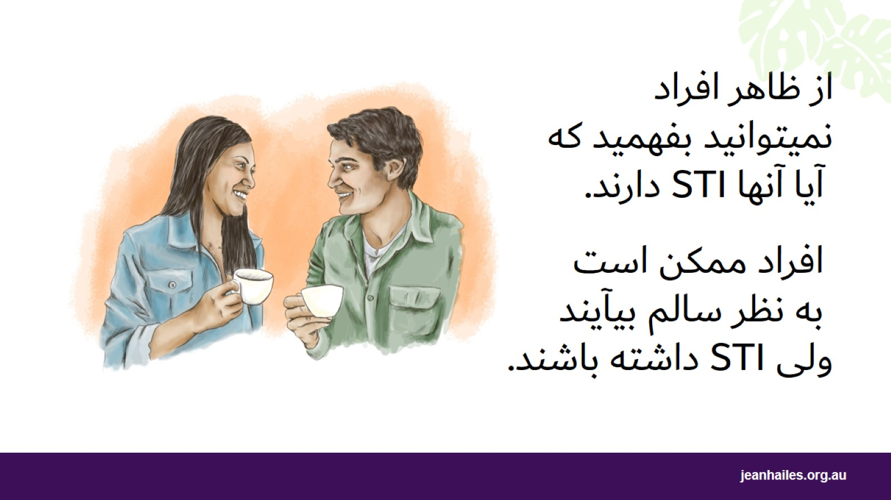
از ظاهر افراد نمیتوانید بفهمید که آیا آنها STI دارند. افراد ممکن است به نظر سالم بیآیند ولی STI داشته باشند.
Notes:
از ظاهر افراد نمیتوانید بفهمید که آیا آنها STI دارند. حتی اگر کدام نفری به نظر قوی و با صحت خوب میآید، میتواند STI داشته باشد و آنرا به نفر دیگری سرایت دهد.
امکان دارد که فردی STI داشته باشد و نداند.
بعضی اوقات علائمی وجود دارد که میتوان فهمید شما یا فرد دیگری ممکن است STI داشته باشید
بعضی ازعلائم احتمالی عبارتند از:
زخم، تاول، پوست ترک خورده، سوزش در آله تناسلی یا مقعد یا دهان
ترشحات غیر عادی از آله تناسلی یا مقعد
واژن و آله تناسلی زن سرخ، صدمه دیده، خارش دارد یا بوی بد میدهد
وجود غده و برجستگی روی آله تناسلی یا مقعد
خونریزی یا درد در هنگام امیزش جنسی
درد هنگام ادرار

Slide 30
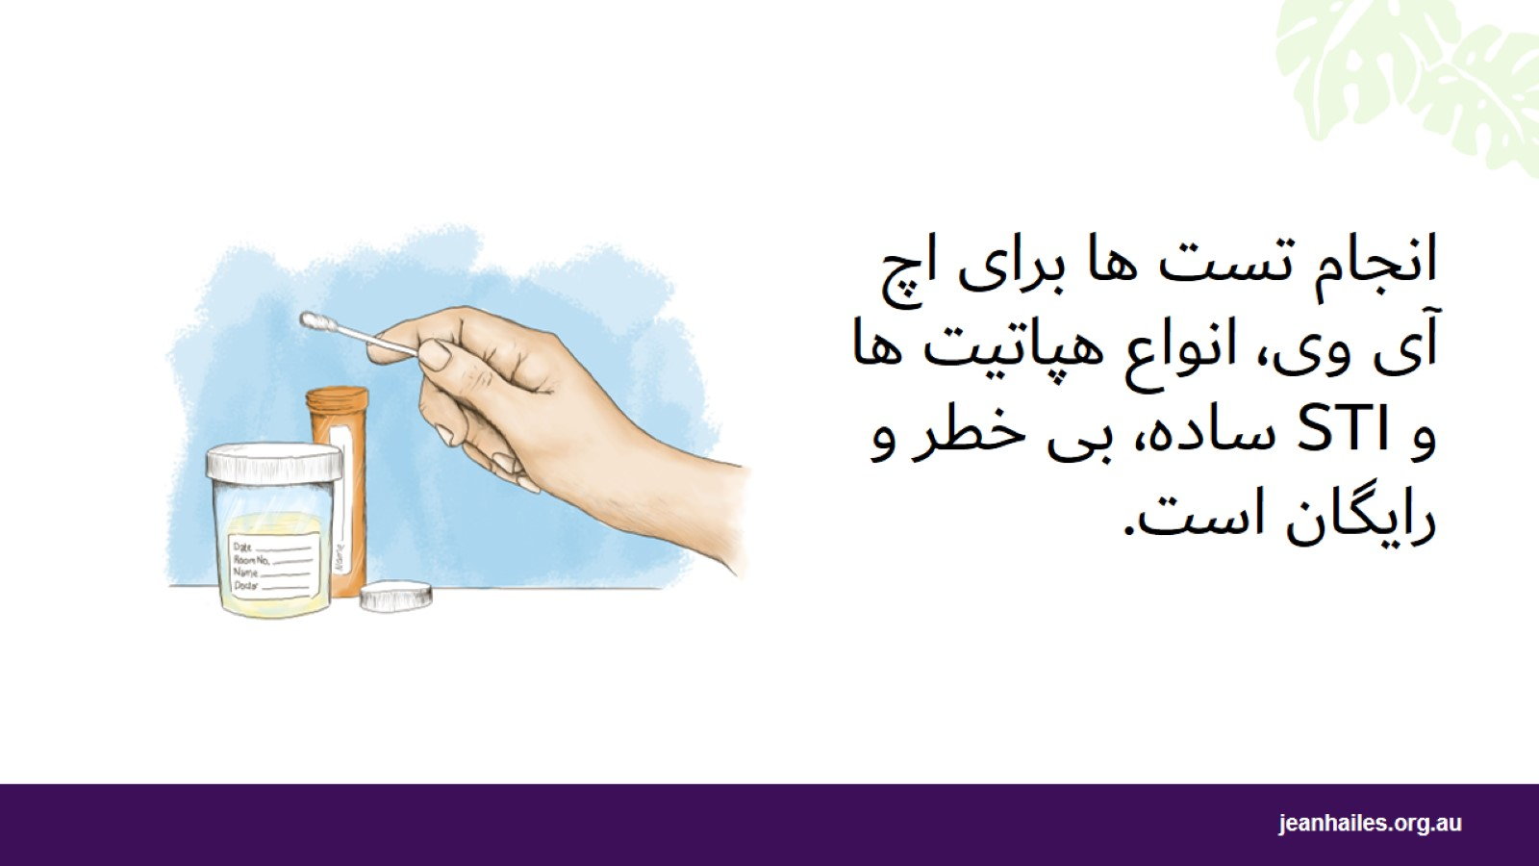
انجام تست ها برای اچ آی وی، انواع هپاتیت ها و STI ساده، بی خطر و رایگان است.
Notes:
اگر فکر میکنید که عفونت دارید، ضرورت دارید که تست بدهید.
تست ها برای اچ آی وی، هپاتیت ها و STI ساده و بی خطر و رایگان است.
اگر نتیجه تست بگوید که عفونت دارید میتوانید بلافاصله تداوی را شروع کنید. این به شما کمک میکند که زودتر حالتان بهتر شود و سرایت عفونت شما به دیگران نیز متوقف گردد.
برای تست STI کجا باید بروم:*
میتوانید تست STI را در این محل ها بدهید:
کلینیک طبی محلی
مراکز محلی صحت جامعه
کلینیک صحت جنسی
کلینیک برنامه ریزی خانواده
اگر شرم میخورم چکنم؟
اگر از داشتن STI شرم دارید بخاطر داشته باشید که داکتر یا نرس
شما را قضاوت نمیکنند
این تست را هر روز انجام میدهند و کار آنها مراقبت از شماست
معلومات در مورد شما را با هیچکس در میان نمی گذارند.
اگر نگران حریم خصوصی خود هستید، میتوانید به کلینیک متفاوتی که داکتر یا نرس معمول شما آنجا نیست بروید.
کلامیدیا (chlamydia)
زنان زیر سن ۳۰ سال عمر که روابط جنسی دارند باید هر سال آزمایش ادرار برای کلامیدیا بدهند.
کلامیدیا ممکن است حامله شدن را برای آنها مشکل کند. اکثر زنان که کلامیدیا دارند هیچ علامتی نمی بینند، به این دلیل نمیدانند که مبتلا هستند.
*یادداشت برای گرداننده جلسه: نشان دهید که معاینات صحت جنسی در کدام محل ها موجود است.

Slide 31
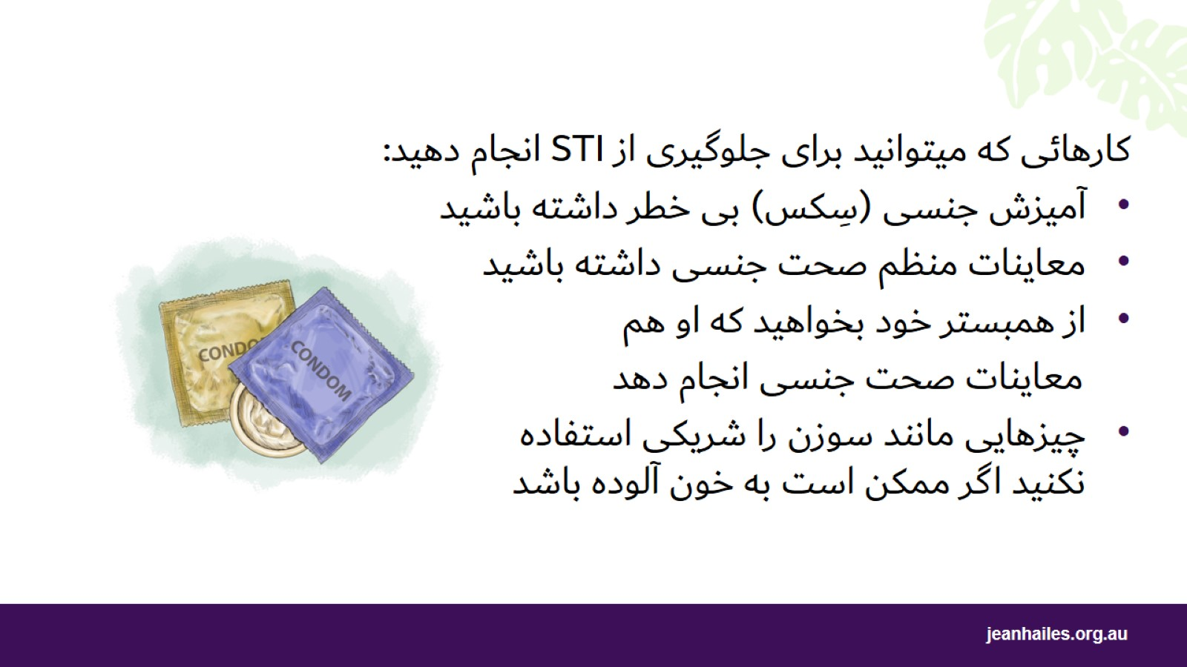
Notes:
4 روش برای توقف ابتلا به STI
آمیزش جنسی بی خطر-اجازه ندهید که مایعات بدن همبستر شما، خون، ترشحات واژن یا آب منی وارد بدن شما شود. در هنگام آمیزش جنسی از کاندم، کاندم زنانه و دنتال دم استفاده کنید حتی اگر در دوره عادت ماهوار هستید.
اگر آمیزش جنسی دارید، تست مرتب صحت جنسی داشته باشید
قبل از اینکه با فرد جدیدی روابط جنسی داشته باشید، معاینات صحت جنسی خود را انجام دهید و از همبستر خود نیز بخواهید که او هم تست بدهد
وسایلی مانند سوزن، وسایل خالکوبی، تیغ و سایر چیزهائی که ممکن است به خون آغشته شده باشد را با هیچ کس مشترک استفاده نکنید.

Slide 32

تعیین قرار ملاقات (اپواینتمنت) با داکتر

Slide 33
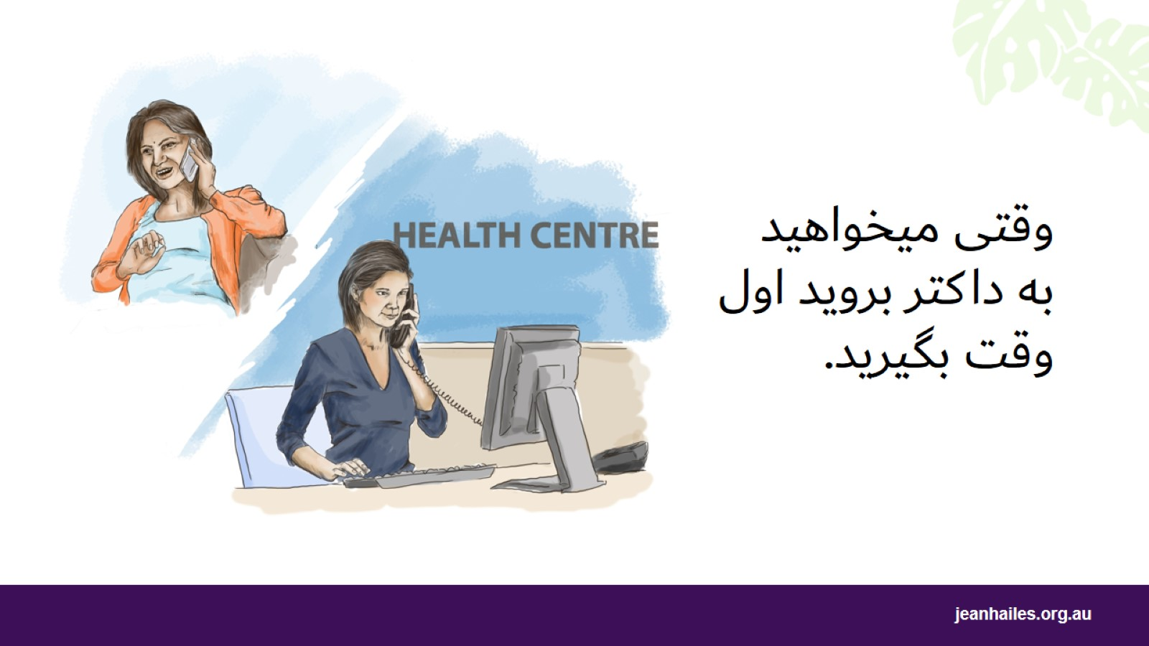
وقتی میخواهید به داکتر بروید اول وقت بگیرید.
Notes:
اگر شما یا یکی از افراد خانواده شما به داکتر ضرورت دارید قرار ملاقات بگیرید زیرا ممکن است چند روز طول بکشد تا به شما وقت دیدار بدهند.
در موارد عاجل به نمبر ۰۰۰ تلفون کنید.
چگونه میتوانم قرار ملاقات بگیرم؟
به روش های زیر میتوانید وقت ملاقات با داکتر بگیرید:
به مرکز صحت تلفون کنید
شخصاً به مرکز صحت مراجعه کنید
اگر مرکز وب سایت دارد از طریق اینترنت وقت بگیرید.
هنگامی گرفتن وقت میتوانید :
درخواست داکتر زن بکنید
درخواست ترجمان بکنید- میتوانید ترجمان تلفنی، ترجمان زن، یا ترجمانی از سایر ایا لت ها درخواست کنید. نمبرخدمات ترجمان تلفنی ۱۳۱۴۵۰ است (TIS)
اگر به توجه عاجل برای مسئله جدی طبی ضرورت دارید درخواست وقت عاجل بدهید
پرسان کنید که در وقت ملاقات چقدر باید پیسه بدهید
درخواست وقت ملاقات بلند یا کوتاه بدهید:
اگر به نسخه جدید ضرورت دارید وقت کوتاه بگیرید
اگر چند موضوع برای گپ با داکتر دارید وقت بلند بگیرید.
ممکن است برای هر فرد از خانواده که به داکتر ضرورت دارد مجبور باشید وقت جداگانه بگیرید.

Slide 34

Notes:
اگر من از رفتن به داکتر راحت نباشم چه؟
کارهائی وجود دارد که میتوانید برای راحتی و اطمینان بیشتر هنگام مراجعه به داکتر انجام دهید.
میتوانید تقاضا کنید که داکتر یا نرس زن را ببینید
از خدمات ترجمانی میتوانید استفاده کنید – ترجمان ها نمیتوانند با دیگران در باره آنچه شما در ملاقات گفته اید گپ بزند.
میتوانید یک دوست یا عضو خانواده یا کارمند مدد کار را همراه خود ببرید، ولی آنها نباید کار ترجمانی برایتان بکنند
میتوانید قبل از رفتن خود را برای ملاقات آماده کنید.
اگر لسان انگلیسی زبان اول شما نیست، کلینیک میتواند با تلفن نمبر به ۱۳۱۴۵۰ خدمات ترجمانی ملی (TIS) درخواست ترجمان به لسان شما را بدهد ۱۳۱۴۵۰

Slide 35
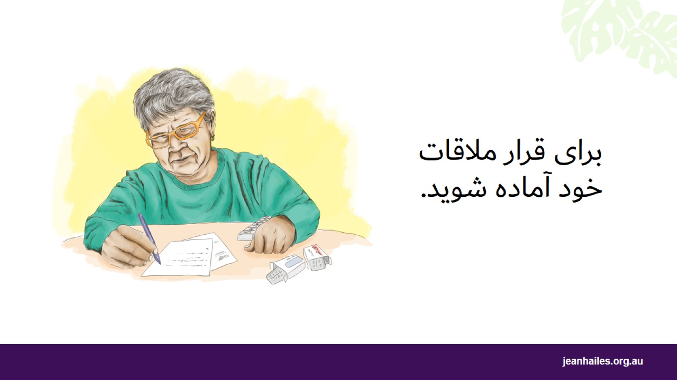
برای قرار ملاقات خود آماده شوید.
Notes:
چگونه میتوانم برای قرار ملاقات آماده شوم؟
برای آماده شدن برای ملاقا ت با داکتر، مطالب زیر را نوشته کنید:
لیست چیزهائی که میخواهید در باره اش گپ بزنید
همه علائم تکلیف مرض که دارید، چه موقع شروع شد، چقدر ادامه دارد، هرچند مدت اتفاق میافتد.
همه گولی ها (دواها)، ویتامین ها و تداوی گیاهی که مصرف میکنید
هر نوع گولی که نمیتوانید استفاده کنید بعنوان مثال آسپرین، ینی سیلین
هر نوع تکلیف ومرض جدی که شما یا افراد خانواده داشته اید.
بخاطر داشت باشید که چیزهای زیر را همراه خود ببرید:
کارت مدیکر و کارت صحی / تخفیف اگر دارید (Healthcare/Concession card)
یک کاپی یا راپور آخرین تست هایتان
یادداشت خود را
نفری که شما را حمایت کند اگر به او نیاز دارید.

Slide 36
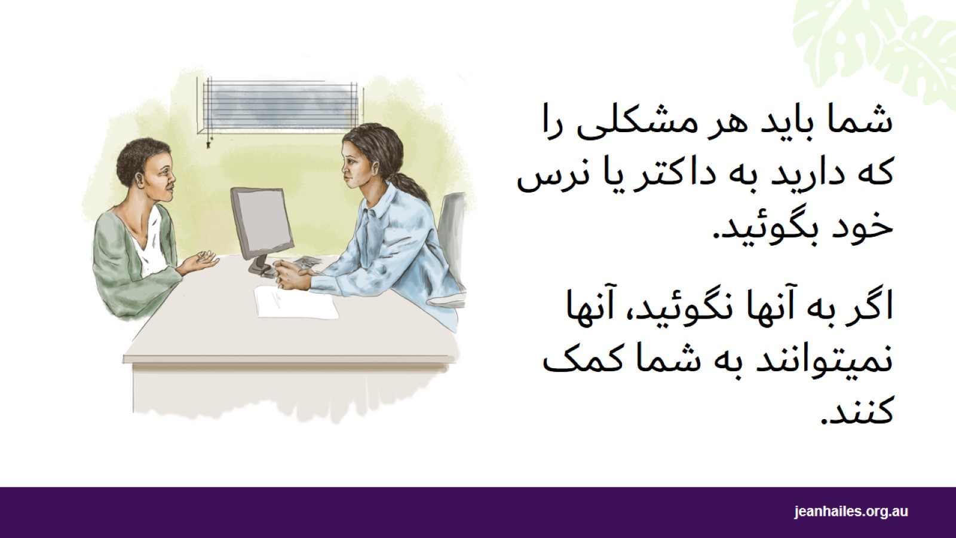
شما باید هر مشکلی را که دارید به داکتر یا نرس خود بگوئید. اگر به آنها نگوئید، آنها نمیتوانند به شما کمک کنند.
Notes:
درباره چه چیزهائی میتوانم با داکتر یا نرس گپ بزنم؟
مهم ترین نکته وقتی با داکتر یا نرس گپ میزنید این است که همیشه حقیقت را بگوئید.
صحت شما، تشویش های شما و وضعیت شما مهم است، در این موارد صحبت کنید. داکترها و نرس ها هرگز شما را قضاوت یا انتقاد نخواهند کرد
فکر نکنید که بعضی چیز ها طبیعی است یا زیاد مهم نیستند و نیازی به ذکرآنها نیست
آنچه شما به آنها میگوئید محرمانه است، بنابراین از گفتن آنها ترس نخورید.
برای اینکه داکتر یا نرس به شما کمک کند شما باید بدانید که:
در گذشته چه موقع تکلیف مریضی داشتید
کدام گولی و دوا مصرف میکنید مصرف هم زمان بعضی از دواها با هم سازگار نیست و میتواند شما را مریض یا مریض تر کند.
اگر چیزی با وضعی که شما معمولاِ دارید متفاوت است
اگر ورزش میکنید، آشامیدنی مینوشید یا دارو مصرف میکنید.

Slide 37
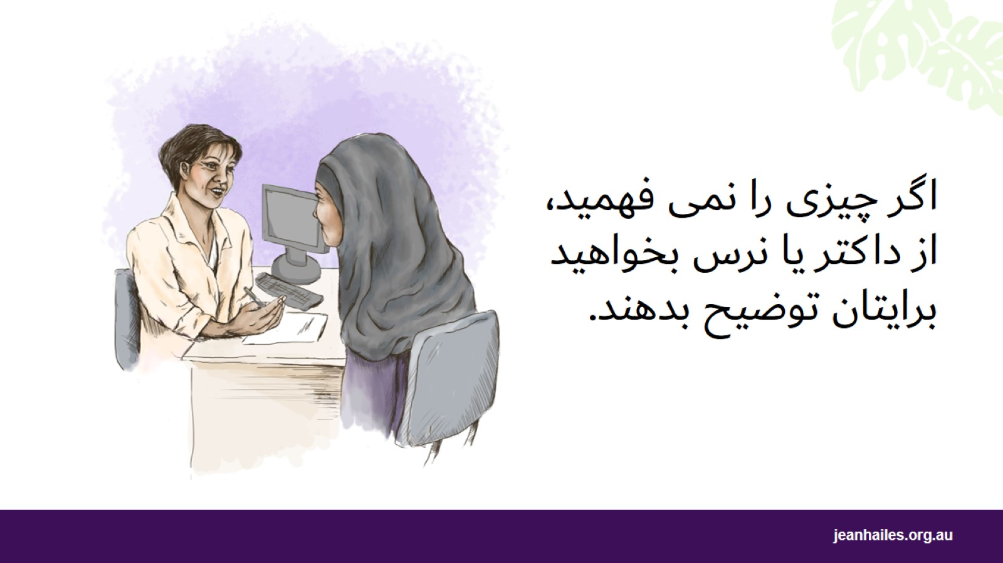
اگر چیزی را نمی فهمید، از داکتر یا نرس بخواهید برایتان توضیح بدهند.
Notes:
داکتر ها یا نرس ها در باره بسیاری از موضوعات معلومات مهمی میدهند که همیشه درک آنها آسان نیست یا بخاطر سپردن آنها مشکل است.
برای کمک به خود در باره آنچه که داکتر یا نرس گفته، میتوانید:
دفتر یادداشت همراه ببرید و مطالب را نوشته کنید
از داکتر یا نرس بخواهید که مطالب مهم را برایتان نوشته کنند، بخصوص در مورد دواها
بخواهید تا اگر معلوماتی منتشر شده و میتوانید آنرا با خود به منزل ببرید رابه شما بدهند.
قبل از ترک قرار ملاقات آنچه را که باید بدانید را تکرار کنید تا مطمئن شوید آنها را درست فهمیده اید و میدانید چه کار بکنید.
از داکتر یا نرس بخواهید که مطلب ها را دوباره تکرار کنند.
اگر تداوی را دوست ندارم چه کنم؟
اگر تداوی که داکتر یا نرس داده برایتان راحت نیست، پرسان کنید که آیا راه تداوی دیگری وجود دارد که بتوانید آنرا امتحان کنید.
از داکتر یا نرس بخواهید که همه نکات خوب و نه چندان خوب درمورد هر تداوی را توضیح دهند تا قبل از اینکه تصمیم بگیرید معلومات کافی داشته باشید.
اگر با تداوی خود مشکلی دارید بخاطر داشته باشید که:
بدون اینکه اول با داکتر یا نرس خود گپ بزنید آنرا عوض نکنید، شما ممکن است حالتان بدتر شود.
به داکتر یا نرس در مورد همه مشکلاتی که با تداوی خود دارید توضیح دهید
با داکتر یا نرس خود همکاری کنید تا بهترین تداوی مناسب تان را پیدا کنید.

Slide 38
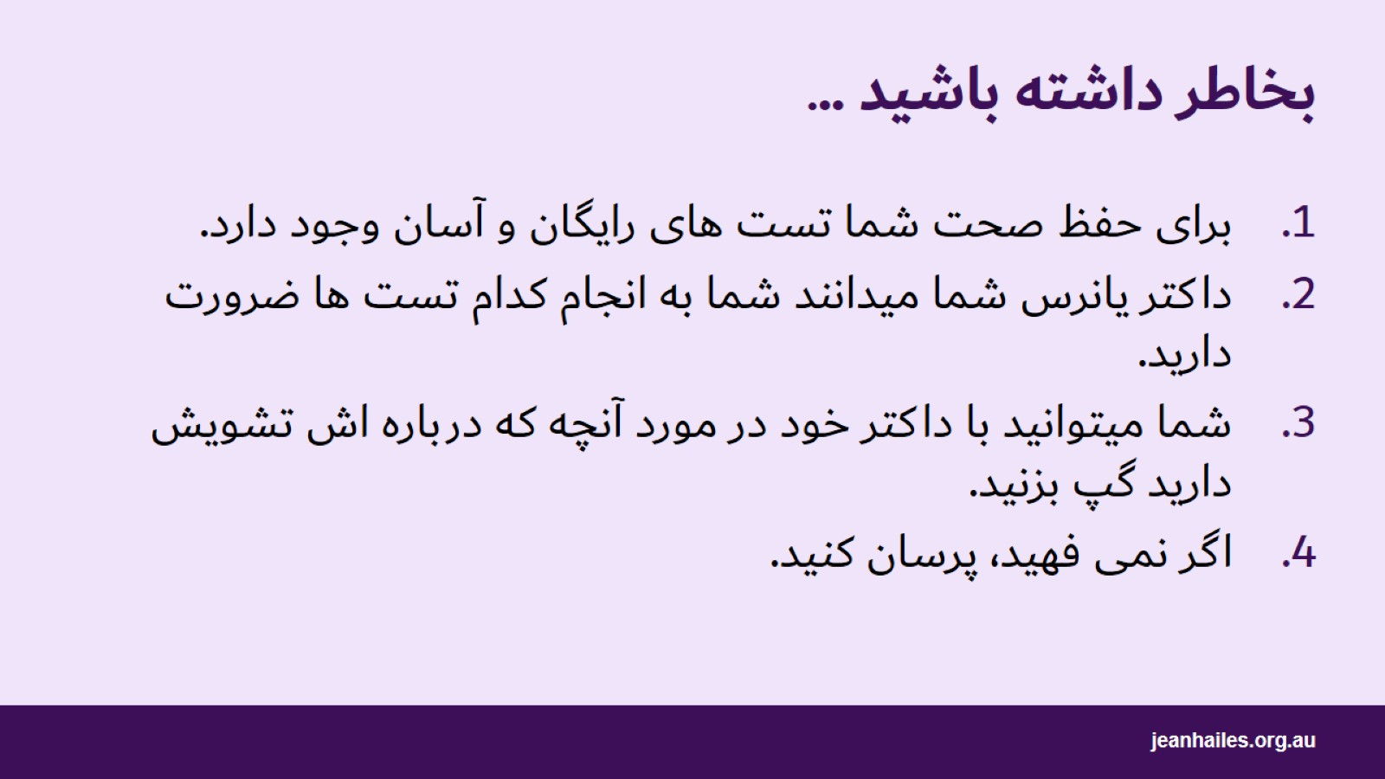
بخاطر داشته باشید ...

Slide 39

خدمات محلی
Notes:
یادداشت برای گرداننده جلسه : جزئیات خدمات صحی محلی را ارائه دهید.

Slide 40


